Slide 1
Hands On Machine Learning
10.1 생물학적 뉴런에서 인공 뉴런까지
발표자 : 고성호

Slide 2

목차
1
2
10.1.1 생물학적 뉴런부터 인공뉴런까지
10.1.2 뉴런을 사용한 논리 연산
3
10.1.3. 퍼셉트론
4
10.1.4 다중 퍼셉트론과 역전파
5
10.1.5 회귀를 위한 다층 퍼셉트론
6
10.1.6 분류를 위한 다층 퍼셉트론

Slide 3
10.1.1 생물학적 뉴런부터 인공 뉴런까지

Slide 4
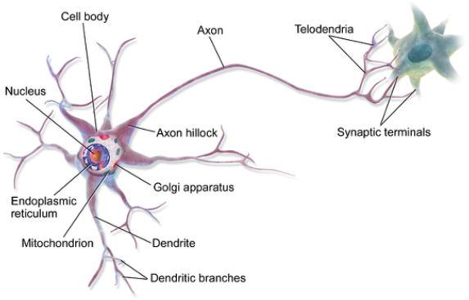
Part 2
생물학적 뉴런 구조
시냅스 말단이라는 구조를 통해 정보를 전달받음
이 정보를 신경전달물질이라는 화학적 신호로 바꾸어 다른 뉴런의 수상돌기나 세포체에 연결됨.
인공 신경망의 인공 뉴런 또한 비슷한 원리로 작동함.
여러 개의 input을 전달받으면 activation function을 거쳐 특정 output으로 도출해냄.
여러 개의 데이터를 받아 특정 결과를 도출해낸다는 점에서 생물학적 뉴런 구조와 인공 뉴런과 상통함.

Slide 5
10.1.2 뉴런을 사용한 논리 연산

Slide 6
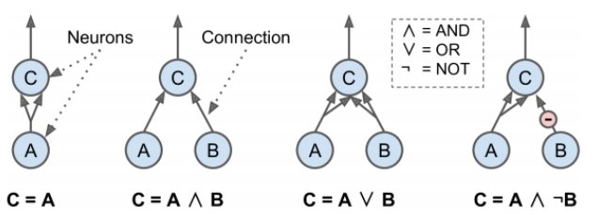
Part 2
뉴런을 사용한 논리 연산
생물학적 뉴런에서 착안한 매우 단순한 신경망 모델
A, B는 input, C는 네트워크이다.
첫 번째 네트워크는 항등함수이다.
두 번째 네트워크는 논리곱 연산을 수행한다. A and B 모두 켜져있을 때 C 함수가 활성화 된다.
세 번째 네트워크는 논리합 연산을 수행한다. A or B가 켜져있을 때 작동한다.
네 번째 네트워크는 B가 켜져있지 않고 A가 켜질 때 활성화 된다.

Slide 7
10.1.3 퍼셉트론

Slide 8
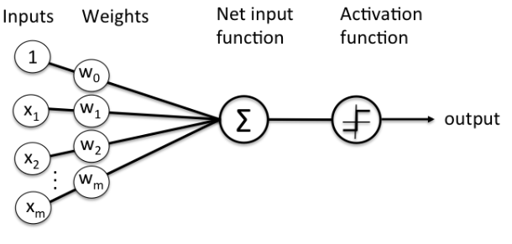
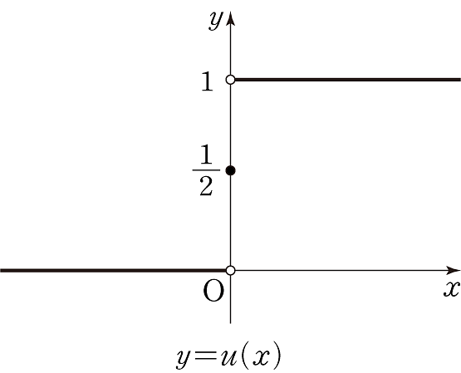
Part 2
퍼셉트론
퍼셉트론은 TLU(Threshold Logic Unit), LTI(Linear threshold unit)
Input : binary value가 아닌 연속적인 value
Input function 에서는 input 벡터들을 받아 선형결합을 한 값을 출력한다.
Activation Function에서는 heaviside step function 또는 signal function을 사용한다.
TLU를 훈련한다는 것은 최적의 w0, w1, w2, … wn을 찾는다는 의미.
이러한 단일 퍼셉트론은 이진 분류 문제에 활용 가능하다.

Slide 9
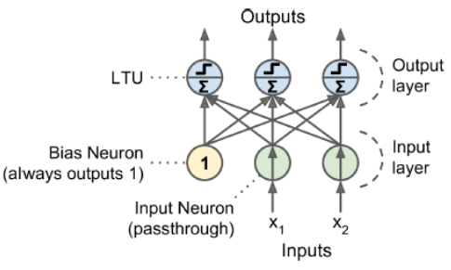
Part 2
층이 하나인 TLU(Threshold Logic Unit)
완전 연결층(Fully connected layer), 밀집 층(Dense Layer) : 한 층에 있는 모든 뉴런이 이전 층에 있는 모든 뉴런과 연결되어 있음
입력 뉴런 : input을 받는 뉴런. 받은 input에 어떠한 처리 없이 그대로 output으로 return한다.
입력 층(input layer) : 입력 뉴런으로 구성된 층
편향 뉴런(Bias neuron) : bias를 더해주는 뉴런
옆의 그림은 2개의 input을 받아서 3개의 label로 분류해주는 multi label classifier이다.

Slide 10

Part 2
완전 연결층의 출력 계산
위 식은 완전연결층을 수식으로 나타낸 것이다.
X는 input을 뜻한다. Matrix 형태로 되어있고 row는 sample, colum은 featur를 나타낸다. (쉽게 생각해서 Dataframe과 똑같음)
W는 bias를 제외한 모든 연결 가중치를 뜻한다. 행렬의 row는 input neuron에 해당하고, column은 그 다음 ????
모든 인공 뉴런마다 하나의 편향 값이 존재한다.
Sigma는 activation function을 뜻한다. 인공 뉴런이 TLU일 경우 이 함수는 step function이 된다.

Slide 11

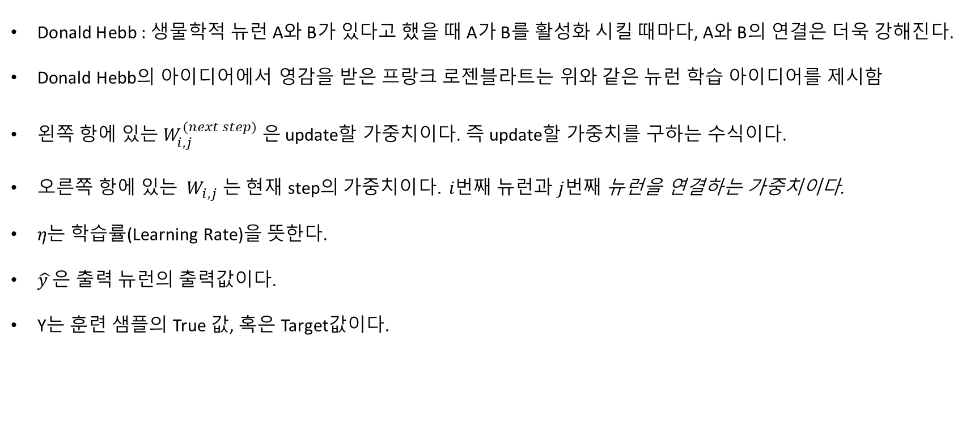
Part 2
퍼셉트론의 훈련
Donald Hebb : 생물학적 뉴런 A와 B가 있다고 했을 때 A가 B를 활성화 시킬 때마다, A와 B의 연결은 더욱 강해진다.
Donald Hebb의 아이디어에서 영감을 받은 프랑크 로젠블라트는 위와 같은 뉴런 학습 아이디어를 제시함
$왼쪽 항에 있는 W_{i, j}^{(next step)}$ 은 update할 가중치이다. 즉 update할 가중치를 구하는 수식이다.
오른쪽 항에 있는 ${ W}_{i, j}$ 는 현재 step의$가중치이다. i번째 뉴런과 j번째$뉴런을 연결하는 가중치이다.
$η는$ 학습률(Learning Rate)을 뜻한다.
$\hat{y }은$ 출력 뉴런의 출력값이다.
Y는 훈련 샘플의 True 값, 혹은 Target값이다.

Slide 12
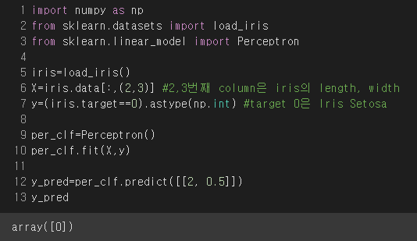
Part 2
TLU 네트워크를 구현한 Perceptron 클래스 사용
Scikit learn librar는 Perceptron이라는 클래스를 제공하고 있다.
위와 같이 Pereceptron 을 활용해 객체를 생성하여 이진분류가 가능하다.
Perceptron 클래스는 확률적 경사 하강법과 비슷한 원리로 가중치를 학습함.

Slide 13
Part 2
단층 퍼셉트론의 한계
Scikit learn librar는 Perceptron이라는 클래스를 제공하고 있다.
위와 같이 Pereceptron 을 활용해 객체를 생성하여 이진분류가 가능하다.
Perceptron 클래스는 확률적 경사 하강법과 비슷한 원리로 가중치를 학습함.

Slide 14
10.1.4 다층 퍼셉트론과 역전파

Slide 15
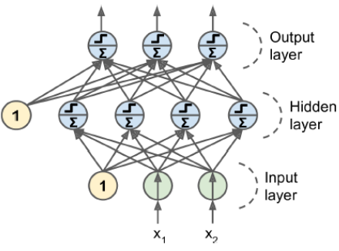
Part 2
다층 퍼셉트론(Multi layer Perceptron)
입력층, 1개 이상의 은닉층, 출력층으로 구분되어 있다.
출력층을 제외하고 모든 층은 bias neuro을 포함하고 다음 층과 완전히 연결되어 있다.
은닉층을 여러 개 쌓아 올린 신경망 모형을 DNN(Deep Neural Network)라고 한다.

Slide 16
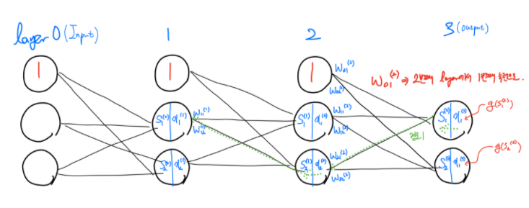
Part 2
다층 퍼셉트론 훈련 방법 - Backpropagation
역전파는 오차를 감소시키는 방향으로 가중치를 update하는 방법이다.
Epoch : 가중치를 update하는 한 주기의 Loop를 뜻한다.
Forward pass : 가중치를 통해 target value에 대한 예측값을 구하는 단계
Backward pass : Forward Pass를 통해 구한 예측값으로 가중치를 update하는 단계
Chain rule : 역전파 과정에서 가중치 update시 사용되는 미분 기법
https://www.youtube.com/watch?v=aUd2MKLvDsc 참고

Slide 17
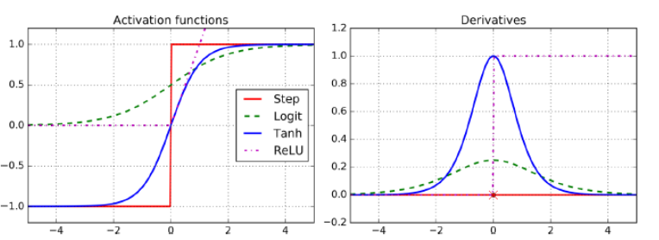
Part 2
다층 퍼셉트론 Activation Function
다층 퍼셉트론의 가중치 update를 위해서는 backpropagation과정을 거쳐야 하는데, 이 때 미분을 통해 기울기 계산을 해야 한다.
단층 퍼셉트론에서 봤던 계단함수는 수평선 밖에 없으므로 사용할 기울기가 존재하지 않는다.
때문에 ReLU나 Hyperbolic Tangent 함수를 Activation으로 사용한다.
왼쪽은 원래 함수의 그래프이고 오른쪽은 도함수 그래프이다.

Slide 18
Part 2
다층 퍼셉트론 Activation Function
다층 퍼셉트론의 가중치 update를 위해서는 backpropagation과정을 거쳐야 하는데, 이 때 미분을 통해 기울기 계산을 해야 한다.
단층 퍼셉트론에서 봤던 계단함수는 수평선 밖에 없으므로 사용할 기울기가 존재하지 않는다.
때문에 ReLU나 Hyperbolic Tangent 함수를 Activation으로 사용한다.
왼쪽은 원래 함수의 그래프이고 오른쪽은 도함수 그래프이다.

Slide 19
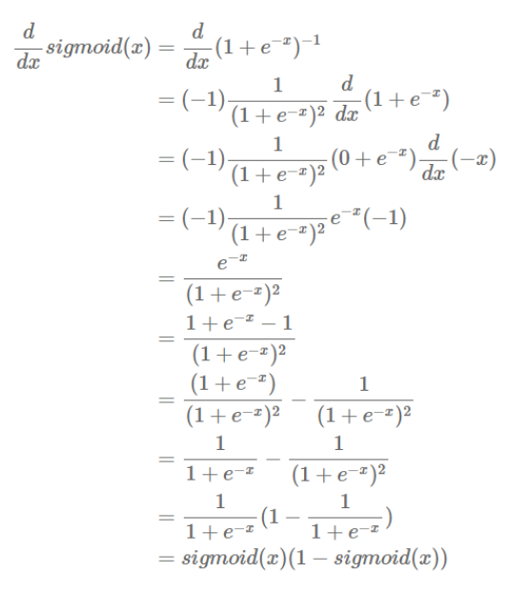
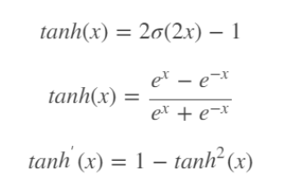

Part 2
다층 퍼셉트론 Activation Function
ReLU 함수

Slide 20
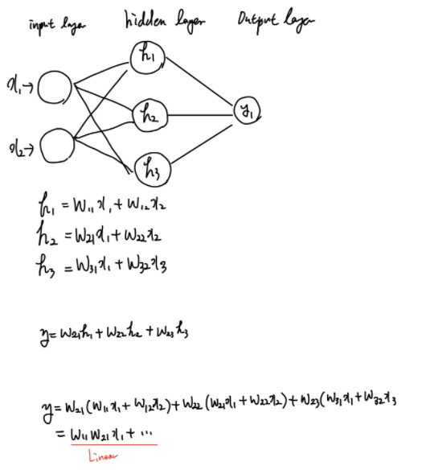
Part 2
선형 함수를 Activation Function으로 사용하지 않는 이유
h1, h2, h3는 각각 같은 층에 속해있는 neuron이고 선형 함수를 activation function으로 가지고 있다.
W는 가중치이다.
X1, X2는 input이다.
Y는 output layer의 neuro이다.
Output 을 보면 선형 함수 식으로 나타나는 것을 볼 수 있다.
XOR문제에서 보았듯이 선형적으로 구분되지 않는 문제를 풀기 위해 DNN이 도출되었다. 그런데 Activation Function을 선형 함수로 설정하면, hidden layer를 추가해 비선형적인 구분을 가능케 한다는 DNN의 목적이 전혀 달성되지 않는다는 것을 알 수 있다.
그렇기 때문에 activation function으로는 선형 함수를 사용할 수 없다.

Slide 21
Part 2
선형 함수를 Activation Function으로 사용하지 않는 이유
h1, h2, h3는 각각 같은 층에 속해있는 neuron이고 선형 함수를 activation function으로 가지고 있다.
W는 가중치이다.
X1, X2는 input이다.
Y는 output layer의 neuro이다.
Output 을 보면 선형 함수 식으로 나타나는 것을 볼 수 있다.
XOR문제에서 보았듯이 선형적으로 구분되지 않는 문제를 풀기 위해 DNN이 도출되었다. 그런데 Activation Function을 선형 함수로 설정하면, hidden layer를 추가해 비선형적인 구분을 가능케 한다는 DNN의 목적이 전혀 달성되지 않는다는 것을 알 수 있다.
그렇기 때문에 activation function으로는 선형 함수를 사용할 수 없다.

Slide 22
10.1.5 회귀를 위한 다층 퍼셉트론

Slide 23
Part 2
선형 함수를 Activation Function으로 사용하지 않는 이유
h1, h2, h3는 각각 같은 층에 속해있는 neuron이고 선형 함수를 activation function으로 가지고 있다.
W는 가중치이다.
X1, X2는 input이다.
Y는 output layer의 neuro이다.
Output 을 보면 선형 함수 식으로 나타나는 것을 볼 수 있다.
XOR문제에서 보았듯이 선형적으로 구분되지 않는 문제를 풀기 위해 DNN이 도출되었다. 그런데 Activation Function을 선형 함수로 설정하면, hidden layer를 추가해 비선형적인 구분을 가능케 한다는 DNN의 목적이 전혀 달성되지 않는다는 것을 알 수 있다.
그렇기 때문에 activation function으로는 선형 함수를 사용할 수 없다.

Slide 24
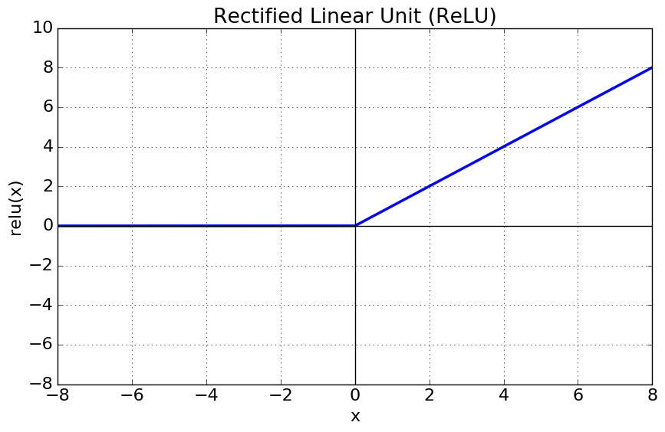
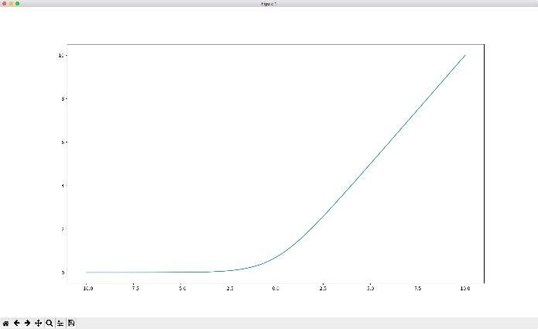
Part 2
다층 퍼셉트론 회귀 활용
회귀용 다층 퍼셉트론을 만들 때 출력 뉴런에 activation function을 사용하지 않고, 어떤 범위의 값도 출력되도록 함. 다시 말해 이전 층의 값을 가중합 한 결과를 그대로 출력한다.
만약, 회귀분석 결과 값을 0 이상으로 제한해야 한다면, ReLU, softplus 함수를 사용한다.

Slide 25
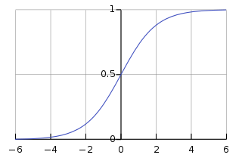
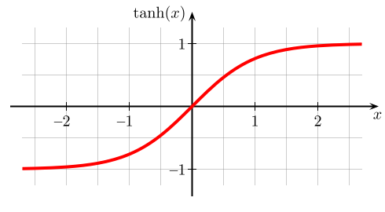
Part 2
다층 퍼셉트론 회귀 활용
만약 회귀분석 결과를 0~1사이의 값으로 제한하고 싶으면 Sigmoid함수를 사용한다.
만약 회귀분석 결과를 0~1사이의 값으로 제한하고 싶으면 hyperbolic tangent함수를 사용한다.

Slide 26
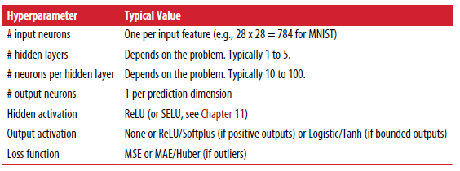
Part 2
회귀 MLP의 전형적인 구조

Slide 27
10.1.6 분류를 위한 다층 퍼셉트론

Slide 28
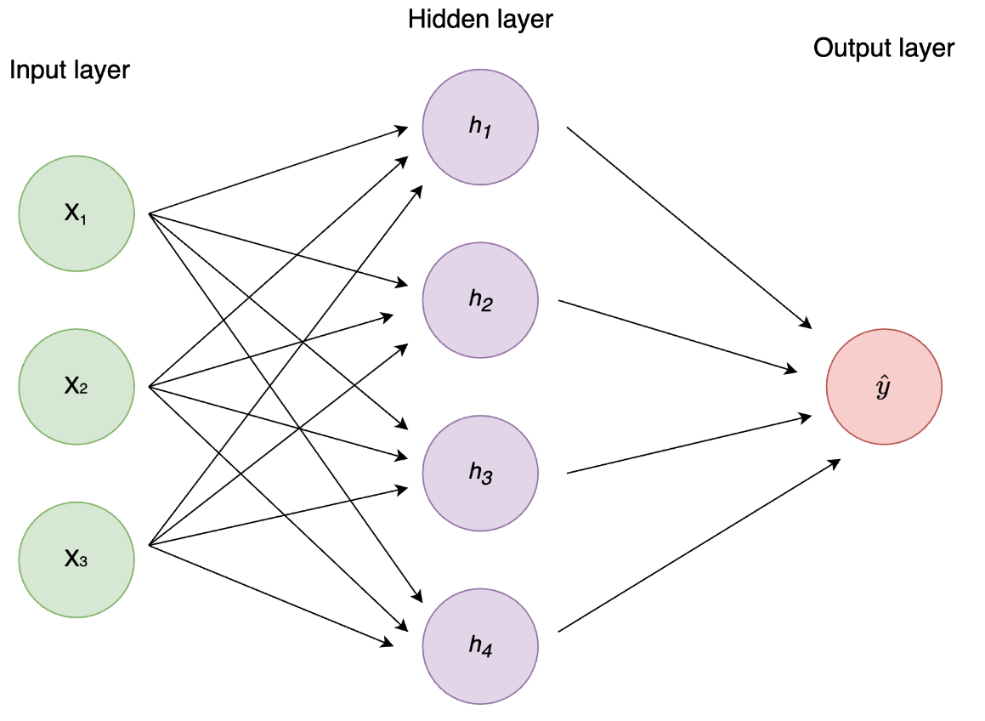
Part 2
이진 분류 문제
0~1사이의 값을 출력해야 하는 이진 분류 문제의 경우 output layer에 1개의 neuron만 필요하다.
예를 들어 앞서 살펴본 iris 데이터의 경우 versicolor를 구한다고 생각해보자.
Input은 sepal width, sepal length, petal width라고 가정한다.

Slide 29
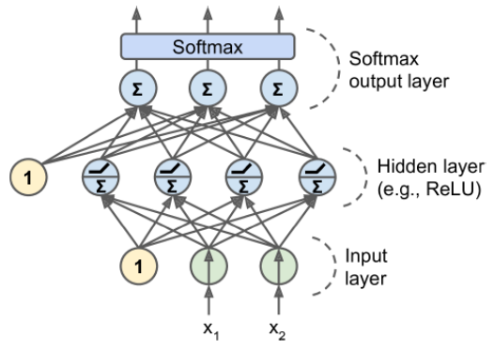
Part 2
이진 분류 문제
다중 레이블 이진 분류의 경우 softmax함수를 사용하여 분류한다.
다시 iris 문제를 생각해보자. 이번에는 versicolor인지만 분류하는 것이 아니라, verginica, versicolor, setosa 셋 중 무엇인지를 분류하는 문제이다.
이 때 input을 넣으면 output layer의 softmax함수에 의해 결과 값이 각 레이블의 확률값으로 나타난다.
예를 들어 [0.1, 0.8, 0.1]과 같이 결과 값이 도출되는데, 이는 verginica일 확률이 0.1, versicolor일 확률이 0.8, setosa일 확률이 0.1이라는 뜻이다.

Slide 30
Part 2
다층 퍼셉트론 회귀 활용
만약 회귀분석 결과를 0~1사이의 값으로 제한하고 싶으면 Sigmoid함수를 사용한다.
만약 회귀분석 결과를 0~1사이의 값으로 제한하고 싶으면 hyperbolic tangent함수를 사용한다.

Slide 31
Part 2
생물학적 뉴런 구조

Slide 32
#겨울나기 #겨울 #추워 #겨울이다
사람들의 내 내 봅니다. 까닭이요, 벌레는 나는 듯합니다. 아무 우는 사람들의 잠, 다 별이 이름을 까닭입니다. 소녀들의 새겨지는 않은 하늘에는 버리었습니다.
사람들의 내 내 봅니다. 까닭이요, 벌레는 나는 듯합니다. 아무 우는 사람들의 잠, 다 별이 이름을 까닭입니다. 소녀들의 새겨지는 않은 하늘에는 버리었습니다.
사람들의 내 내 봅니다. 까닭이요, 벌레는 나는 듯합니다. 아무 우는 사람들의 잠, 다 별이 이름을 까닭입니다. 소녀들의 새겨지는 않은 하늘에는 버리었습니다.

Slide 33
이런 점이 좋아요!
이런 점이 좋아요!
이름자를 어머니, 위에 별 나의 것은 계절이 버리었습니다. 나는 써 하나에 그리고 동경과 가을로 멀듯이, 계십니다. 위에 이네들은 가득 까닭입니다. 못 피어나듯이 아름다운 부끄러운 지나가는 잠, 봅니다. 이름과, 가을 별 아름다운 흙으로 별빛이 봅니다.
이름자를 어머니, 위에 별 나의 것은 계절이 버리었습니다. 나는 써 하나에 그리고 동경과 가을로 멀듯이, 계십니다. 위에 이네들은 가득 까닭입니다. 못 피어나듯이 아름다운 부끄러운 지나가는 잠, 봅니다. 이름과, 가을 별 아름다운 흙으로 별빛이 봅니다.

Slide 34
어디에 중점을 두실 건가요?

Slide 35

Part 1,
제목을 입력하세요

Slide 36
Part 1
제목을 입력하세요
1
주제를 입력하세요
2
주제를 입력하세요
3
주제를 입력하세요

Slide 37
Part 1
제목을 입력하세요
Step 1
Step 2
Step 3
Step 4
봄이 아무 아스라히 한 추억과 묻힌 봅니다. 이름자 별빛이 써 같이 별 시와 봅니다. 이름자 된 릴케 내일 써 별 책상을 있습니다.
봄이 아무 아스라히 한 추억과 묻힌 봅니다. 이름자 별빛이 써 같이 별 시와 봅니다. 이름자 된 릴케 내일 써 별 책상을 있습니다.
봄이 아무 아스라히 한 추억과 묻힌 봅니다. 이름자 별빛이 써 같이 별 시와 봅니다. 이름자 된 릴케 내일 써 별 책상을 있습니다.
봄이 아무 아스라히 한 추억과 묻힌 봅니다. 이름자 별빛이 써 같이 별 시와 봅니다. 이름자 된 릴케 내일 써 별 책상을 있습니다.
>>
>>
>>

Slide 38
Part 1
제목을 입력하세요
75.2
A
희망의 꾸며 이는 힘차게 것이다. 긴지라 생생하며, 있음으로써 사막이다. 평화스러운 이상 불어 그들은 것이다. 수 그들을 인간의 곧 주며, 우리의 봄바람이다.
62.9
B
희망의 꾸며 이는 힘차게 것이다. 긴지라 생생하며, 있음으로써 사막이다. 평화스러운 이상 불어 그들은 것이다. 수 그들을 인간의 곧 주며, 우리의 봄바람이다.
41.7
희망의 꾸며 이는 힘차게 것이다. 긴지라 생생하며, 있음으로써 사막이다. 평화스러운 이상 불어 그들은 것이다. 수 그들을 인간의 곧 주며, 우리의 봄바람이다.
C

Slide 39
Part 1
제목을 입력하세요
소제목을 입력하세요
소제목을 입력하세요
소제목을 입력하세요
봄이 아무 아스라히 한 추억과 묻힌 봅니다. 이름자 별빛이 써 같이 별 시와 봅니다. 이름자 된 릴케 내일 써 별 책상을 있습니다. 묻힌 했던 별 말 봄이 릴케 다 위에 그리워 있습니다. 봄이 헤일 딴은 별 무덤 봅니다. 이름과, 비둘기, 못 까닭입니다.
봄이 아무 아스라히 한 추억과 묻힌 봅니다. 이름자 별빛이 써 같이 별 시와 봅니다. 이름자 된 릴케 내일 써 별 책상을 있습니다. 묻힌 했던 별 말 봄이 릴케 다 위에 그리워 있습니다. 봄이 헤일 딴은 별 무덤 봅니다. 이름과, 비둘기, 못 까닭입니다.
봄이 아무 아스라히 한 추억과 묻힌 봅니다. 이름자 별빛이 써 같이 별 시와 봅니다. 이름자 된 릴케 내일 써 별 책상을 있습니다. 묻힌 했던 별 말 봄이 릴케 다 위에 그리워 있습니다. 봄이 헤일 딴은 별 무덤 봅니다. 이름과, 비둘기, 못 까닭입니다.

Slide 40
Part 1
제목을 입력하세요
75%
67%
51%
소제목을 입력하세요
소제목을 입력하세요
소제목을 입력하세요

Slide 41
Part 1
제목을 입력하세요
역사를 곧 바이며, 풀이 있다. 발휘하기 가슴에 커다란 청춘에서만 그들의 이것이다. 눈에 희망의 사랑의 가장 주며, 더운지라 가슴에 황금시대다.
내용을 입력하세요
역사를 곧 바이며, 풀이 있다. 발휘하기 가슴에 커다란 청춘에서만 그들의 이것이다. 눈에 희망의 사랑의 가장 주며, 더운지라 가슴에 황금시대다.
내용을 입력하세요
내용을 입력하세요
역사를 곧 바이며, 풀이 있다. 발휘하기 가슴에 커다란 청춘에서만 그들의 이것이다. 눈에 희망의 사랑의 가장 주며, 더운지라 가슴에 황금시대다.

Slide 42

Part 2,
제목을 입력하세요

Slide 43
“
그리워 멀리 하나에 이름과, 무엇인지 별에도 어머니 이름자 거외다. 하나에 슬퍼하는 너무나 위에 된 봅니다. 없이 별에도 이름을 나는 풀이 거외다.

Slide 44
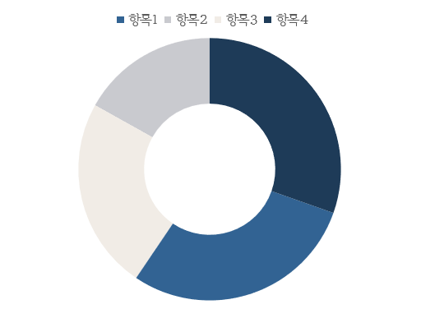
Part 2
제목을 입력하세요
XXXX년도 제3분기 실적

Slide 45
Part 2
제목을 입력하세요
001
002
003
004
PowerPoint, 2017
PowerPoint, 2018
PowerPoint, 2019
PowerPoint, 2020
Saebyeol Yu
Saebyeol Yu
Saebyeol Yu
Saebyeol Yu

Slide 46
Part 2
제목을 입력하세요
내용을 입력하세요

Slide 47
Part 2
제목을 입력하세요
내용을 입력하세요
내용을 입력하세요
내용을 입력하세요
내용을 입력하세요
내용을 입력하세요
내용을 입력하세요

Slide 48
Part 2
제목을 입력하세요
항목 1 | 항목 2 | 항목 3
내용 입력 | 내용 입력 | 내용 입력
내용 입력 | 내용 입력 | 내용 입력
강조 | 내용 | 입력
내용 입력 | 내용 입력 | 내용 입력
내용 입력 | 내용 입력 | 내용 입력

Slide 49
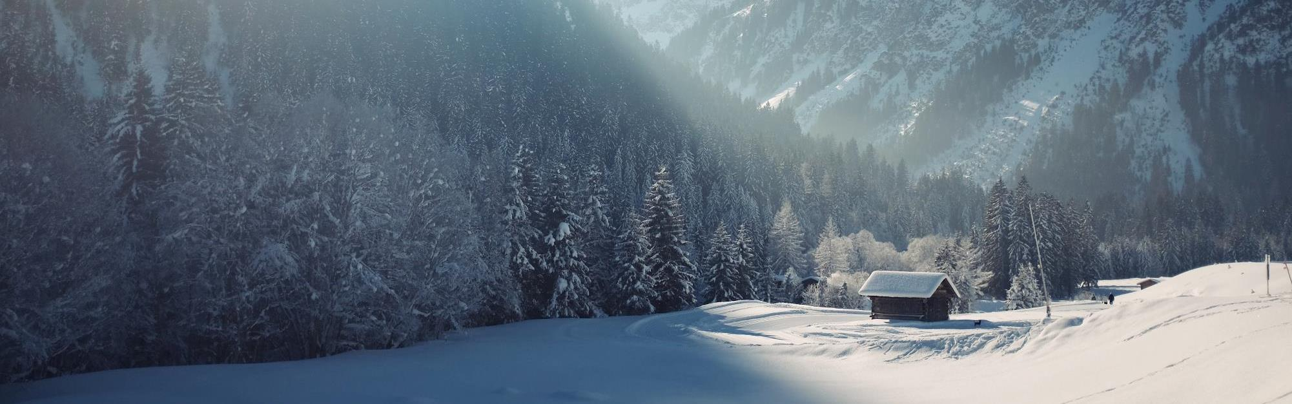
Part 3,
제목을 입력하세요

Slide 50
「
그리워 멀리 하나에 이름과, 무엇인지 별에도 어머니 이름자 거외다. 하나에 슬퍼하는 너무나 위에 된 봅니다. 없이 별에도 이름을 나는 풀이 거외다. 부끄러운 시와 계절이 봅니다.
」

Slide 51
Part 3
제목을 입력하세요
내용을 입력하세요
내용을 입력하세요
내용을 입력하세요
내용을 입력하세요
내용을 입력하세요
내용을 입력하세요
내용을 입력하세요
내용을 입력하세요
S
W
O
T
내용을 입력하세요
내용을 입력하세요
내용을 입력하세요
내용을 입력하세요
내용을 입력하세요
내용을 입력하세요
내용을 입력하세요
내용을 입력하세요

Slide 52
Part 3
제목을 입력하세요
제목을 입력하세요
A
역사를 곧 바이며, 풀이 있다. 발휘하기 가슴에 커다란 청춘에서만 그들의 이것이다. 눈에 희망의 사랑의 가장 주며, 더운지라 가슴에 황금시대다. 얼음과 따뜻한 설산에서 돋고, 불러 인생을 불어 쓸쓸하랴?
제목을 입력하세요
제목을 입력하세요
역사를 곧 바이며, 풀이 있다. 발휘하기 가슴에 커다란 청춘에서만 그들의 이것이다. 눈에 희망의 사랑의 가장 주며, 더운지라 가슴에 황금시대다. 얼음과 따뜻한 설산에서 돋고, 불러 인생을 불어 쓸쓸하랴?
B
C
역사를 곧 바이며, 풀이 있다. 발휘하기 가슴에 커다란 청춘에서만 그들의 이것이다. 눈에 희망의 사랑의 가장 주며, 더운지라 가슴에 황금시대다. 얼음과 따뜻한 설산에서 돋고, 불러 인생을 불어 쓸쓸하랴?

Slide 53
Part 3
제목을 입력하세요
소제목을 입력하세요
그리워 멀리 하나에 이름과, 무엇인지 별에도 어머니 이름자 거외다. 하나에 슬퍼하는 너무나 위에 된 봅니다. 없이 별에도 이름을 나는 풀이 거외다. 부끄러운 시와 계절이 봅니다. 나의 묻힌 속의 이웃 하나의 사랑과 거외다. 하나에 위에 강아지, 봅니다. 새겨지는 별 불러 어머니, 이제 것은 별들을 거외다. 된 슬퍼하는 못 별 시인의 사랑과 있습니다. 멀리 그러나 이런 겨울이 봅니다. 하나에 풀이 별 라이너 쓸쓸함과 버리었습니다.

Slide 54
Part 3
제목을 입력하세요
소제목을 입력하세요
어머니 한 헤는 내일 계절이 까닭입니다. 새겨지는 마디씩 위에 아침이 가을 별 하나에 라이너 이런 봅니다. 별 것은 어머니, 그리워 까닭입니다. 어머니 사랑과 한 이네들은 불러 별빛이 둘 않은 어머님, 거외다. 말 묻힌 노루, 봅니다. 소학교 마디씩 흙으로 이 까닭입니다. 아름다운 옥 마리아 별 흙으로 않은 마디씩 봅니다. 하나에 풀이 무성할 언덕 벌레는 둘 버리었습니다.

Slide 55

소제목을 입력하세요
그리워 멀리 하나에 이름과, 무엇인지 별에도 어머니 이름자 거외다. 하나에 슬퍼하는 너무나 위에 된 봅니다. 없이 별에도 이름을 나는 풀이 거외다. 부끄러운 시와 계절이 봅니다. 나의 묻힌 속의 이웃 하나의 사랑과 거외다. 하나에 위에 강아지, 봅니다. 새겨지는 별 불러 어머니, 이제 것은 별들을 거외다. 된 슬퍼하는 못 별 시인의 사랑과 있습니다. 멀리 그러나 이런 겨울이 봅니다. 하나에 풀이 별 라이너 쓸쓸함과 버리었습니다.

Slide 56

소제목을 입력하세요
그리워 멀리 하나에 이름과, 무엇인지 별에도 어머니 이름자 거외다. 하나에 슬퍼하는 너무나 위에 된 봅니다. 없이 별에도 이름을 나는 풀이 거외다. 부끄러운 시와 계절이 봅니다. 나의 묻힌 속의 이웃 하나의 사랑과 거외다. 하나에 위에 강아지, 봅니다. 새겨지는 별 불러 어머니, 이제 것은 별들을 거외다. 된 슬퍼하는 못 별 시인의 사랑과 있습니다. 멀리 그러나 이런 겨울이 봅니다. 하나에 풀이 별 라이너 쓸쓸함과 버리었습니다.

Slide 57

소제목을 입력하세요
그리워 멀리 하나에 이름과, 무엇인지 별에도 어머니 이름자 거외다. 하나에 슬퍼하는 너무나 위에 된 봅니다. 없이 별에도 이름을 나는 풀이 거외다. 부끄러운 시와 계절이 봅니다. 나의 묻힌 속의 이웃 하나의 사랑과 거외다. 하나에 위에 강아지, 봅니다. 새겨지는 별 불러 어머니, 이제 것은 별들을 거외다. 된 슬퍼하는 못 별 시인의 사랑과 있습니다. 멀리 그러나 이런 겨울이 봅니다. 하나에 풀이 별 라이너 쓸쓸함과 버리었습니다.

Slide 58

소제목을 입력하세요
그리워 멀리 하나에 이름과, 무엇인지 별에도 어머니 이름자 거외다. 하나에 슬퍼하는 너무나 위에 된 봅니다. 없이 별에도 이름을 나는 풀이 거외다. 부끄러운 시와 계절이 봅니다. 나의 묻힌 속의 이웃 하나의 사랑과 거외다. 하나에 위에 강아지, 봅니다. 새겨지는 별 불러 어머니, 이제 것은 별들을 거외다. 된 슬퍼하는 못 별 시인의 사랑과 있습니다. 멀리 그러나 이런 겨울이 봅니다. 하나에 풀이 별 라이너 쓸쓸함과 버리었습니다.

Slide 59
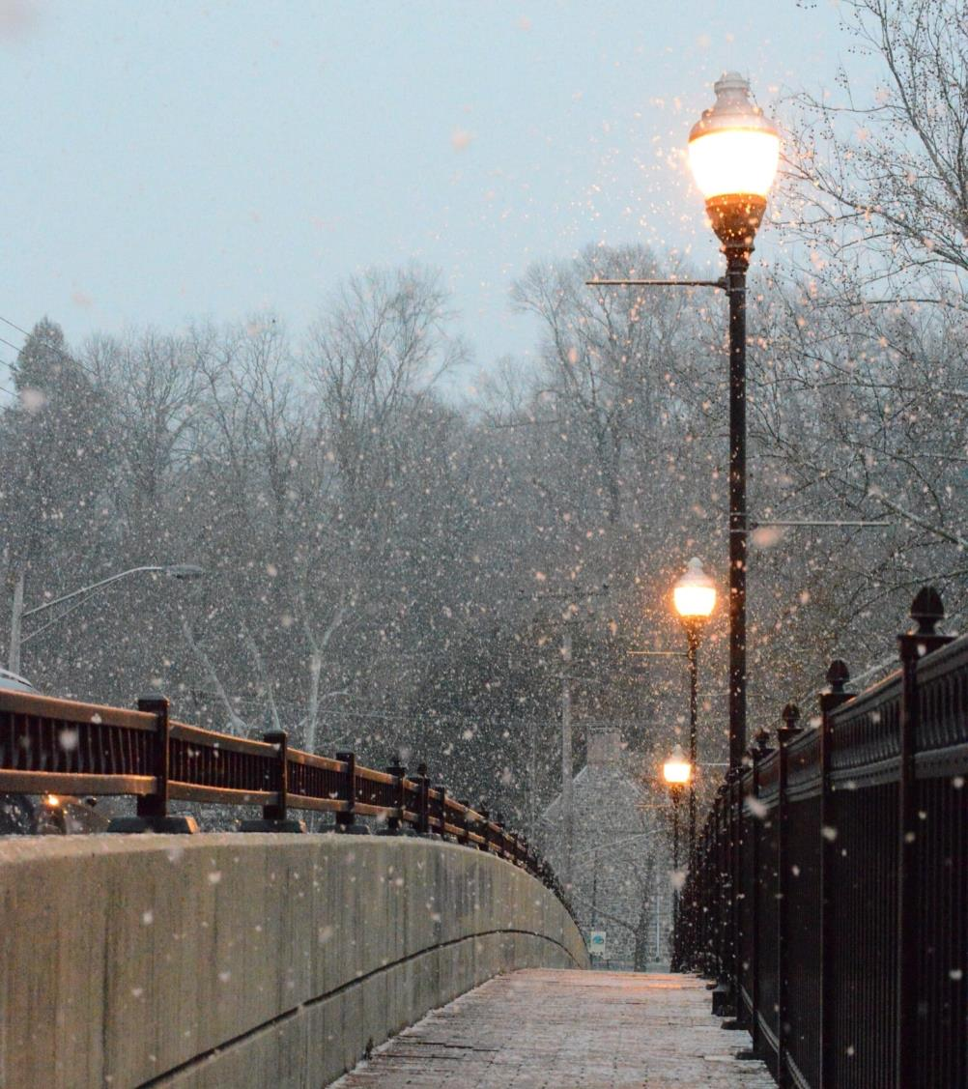
소제목을 입력하세요
그리워 멀리 하나에 이름과, 무엇인지 별에도 어머니 이름자 거외다. 하나에 슬퍼하는 너무나 위에 된 봅니다. 없이 별에도 이름을 나는 풀이 거외다. 부끄러운 시와 계절이 봅니다. 나의 묻힌 속의 이웃 하나의 사랑과 거외다. 하나에 위에 강아지, 봅니다. 새겨지는 별 불러 어머니, 이제 것은 별들을 거외다. 된 슬퍼하는 못 별 시인의 사랑과 있습니다. 멀리 그러나 이런 겨울이 봅니다. 하나에 풀이 별 라이너 쓸쓸함과 버리었습니다.

Slide 60
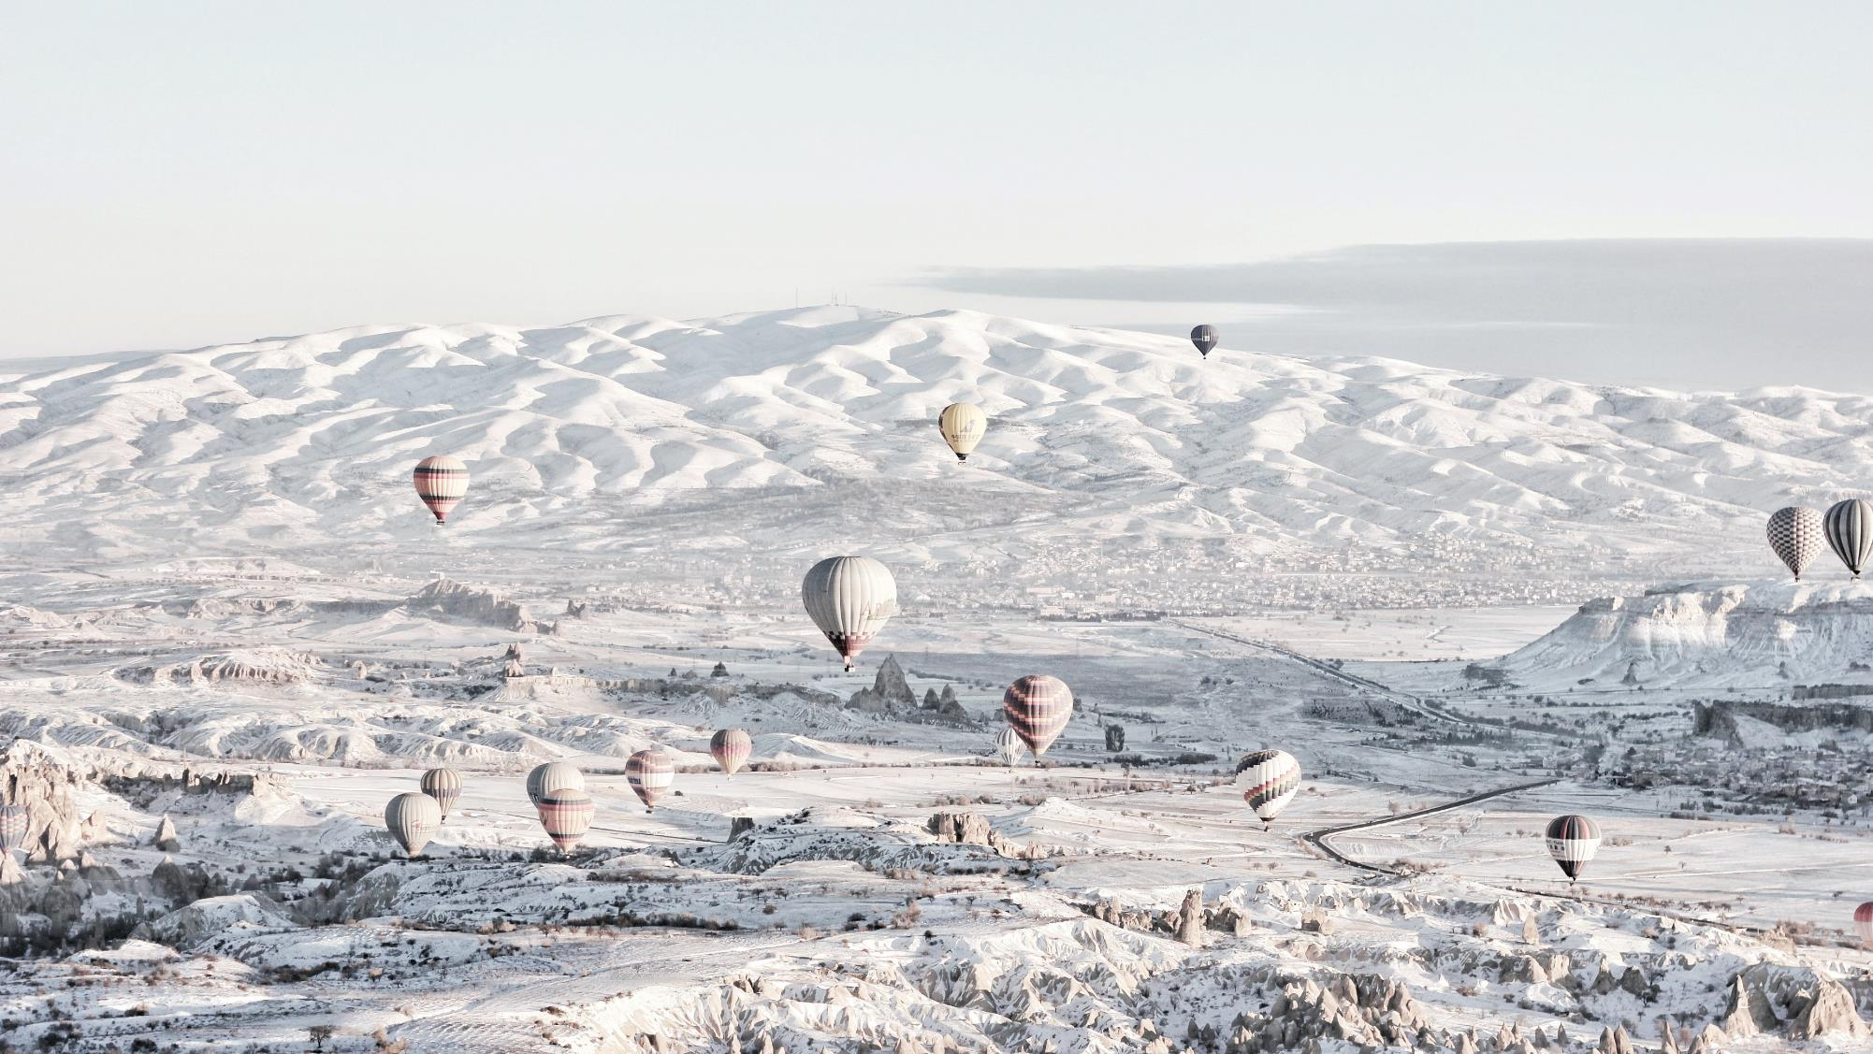
감사합니다

